Slide 1
Propagacja i propagacja wsteczna
Weronika Hryniewska

Slide 2
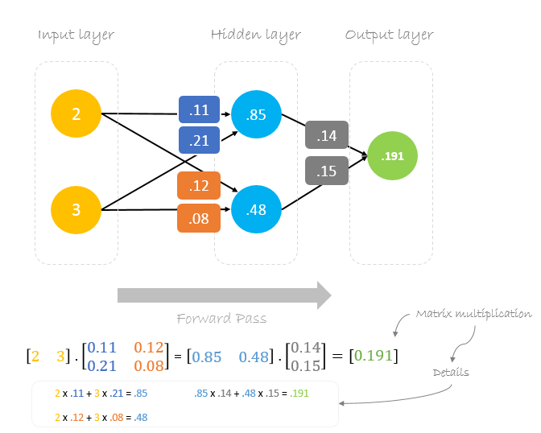
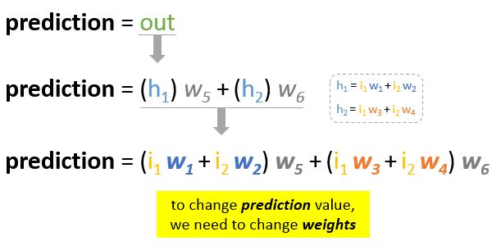
Propagacja
https://hmkcode.com/ai/backpropagation-step-by-step

Slide 3
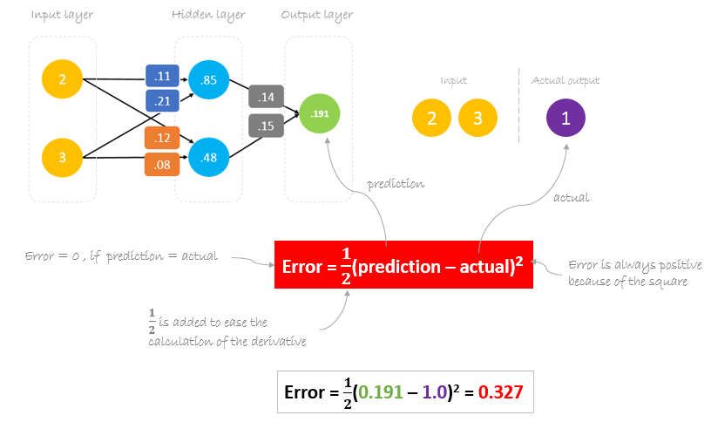
Obliczanie błędu
https://hmkcode.com/ai/backpropagation-step-by-step

Slide 4
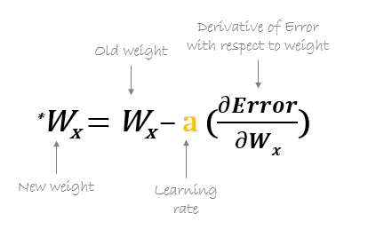
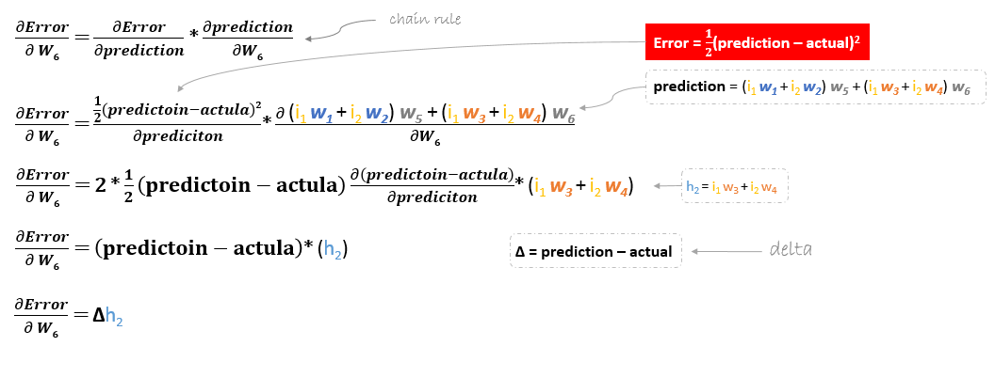
Wsteczna propagacja błędu
h₂
https://hmkcode.com/ai/backpropagation-step-by-step

Slide 5
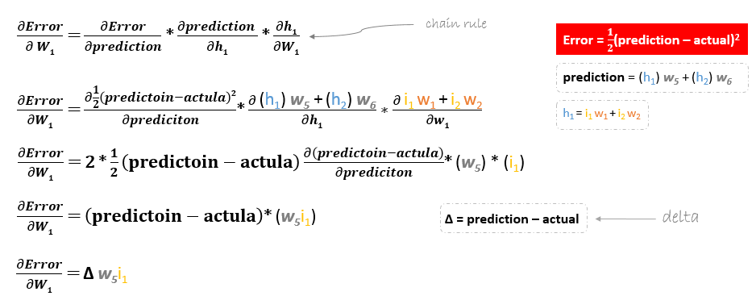
https://hmkcode.com/ai/backpropagation-step-by-step

Slide 6
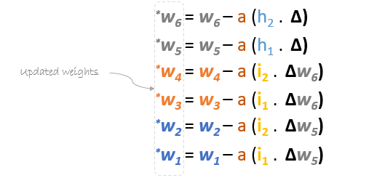
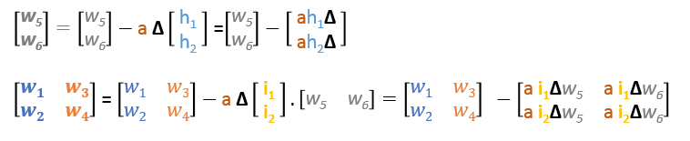
https://hmkcode.com/ai/backpropagation-step-by-step

Slide 7
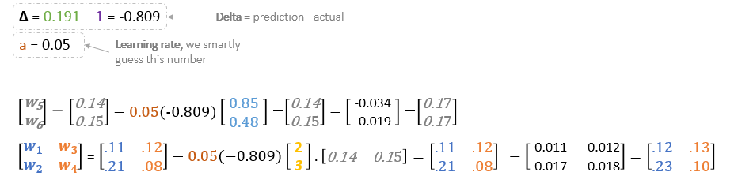
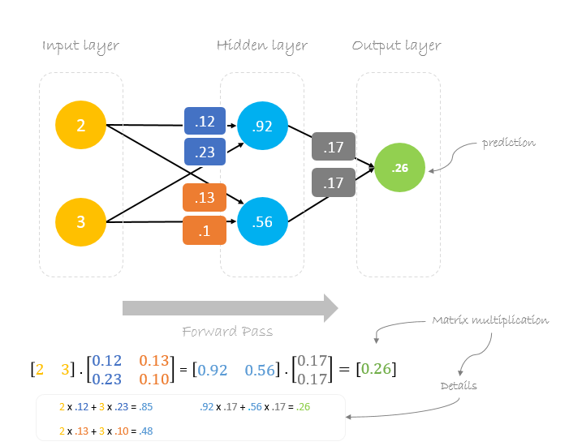
https://hmkcode.com/ai/backpropagation-step-by-step

Slide 8
Komponenty propagacji wstecznej
Weronika Hryniewska

Slide 9
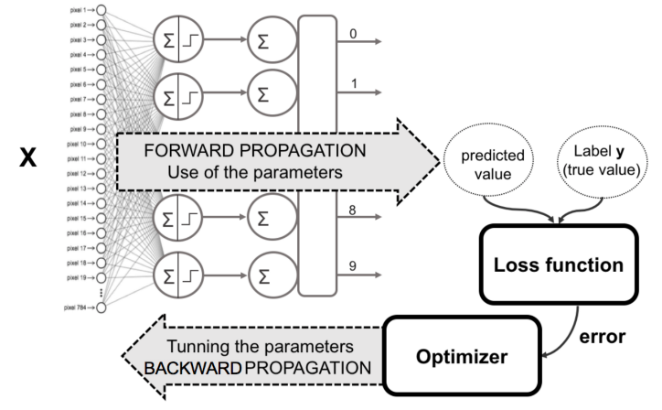
model.compile(
loss=’categorical_crossentropy’,
optimizer=’sgd’,
metrics=[‘accuracy’]
)
https://ichi.pro/pl/proces-uczenia-sie-glebokiej-sieci-neuronowej-99606345524817

Slide 10
Funkcja straty
Wyliczana przez ostatnią warstwę sieci
Stara się minimalizować błąd poprzez zmianę wag neuronów
Musi być różniczkowalna

Slide 11
Przykłady funkcji straty
Regression Loss Functions
Mean Squared Error Loss
Mean Squared Logarithmic Error Loss – wartość docelowa ma szeroki zakres wartości
Mean Absolute Error Loss – duże lub małe wartości oddalone od wartości średniej
Binary Classification Loss Functions
Binary Cross-Entropy – preferowana, wartości docelowe w zbiorze {0, 1}.
Hinge Loss – głównie do SVM, wartości docelowe w zbiorze {-1, 1}.
Squared Hinge Loss
Multi-Class Classification Loss Functions
Multi-Class Cross-Entropy Loss – preferowana, wartości docelowe w zbiorze {0, 1, ..., n}, gdzie każdej klasie przypisana jest unikalna wartość całkowita
Sparse Multiclass Cross-Entropy Loss – klasyfikacja z dużą ilością etykiet
Kullback Leibler Divergence Loss - rekonstrukcja oryginalnych danych wejściowych
https://machinelearningmastery.com/how-to-choose-loss-functions-when-training-deep-learning-neural-networks

Slide 12
Optymalizator
Algorytm aktualizujący wagi
uwagi mogą być aktualizowane po każdym przykładzie (online) lub po grupie przykładów (offline, batch)

Slide 13
Przykłady optymalizatorów
SGD
Adagrad
RMSprop
AdaDelta
Adam (RMSprop + Momentum)
AdaMax
Nadam
www.dlology.com/blog/quick-notes-on-how-to-choose-optimizer-in-keras

